Slide 1
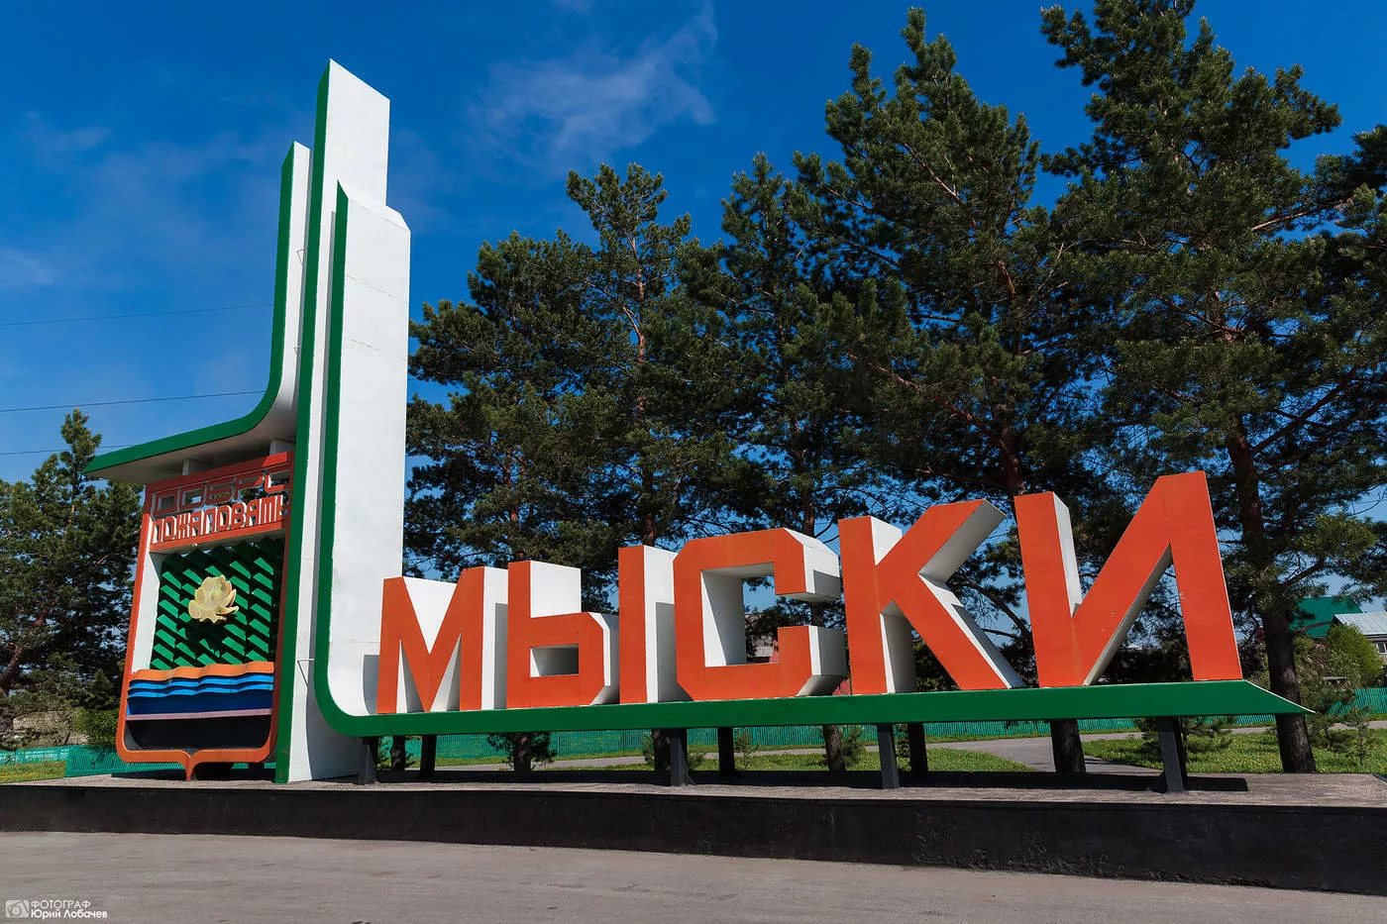

Slide 2


Slide 3
6 ноября 1958 года
Томь-Усинская ГРЭС дала промышленный ток.
Мощность её первого турбогенератора составила 100 МВт.
СИБИРСКАЯ ГЕНЕРИРУЮЩАЯ КОМПАНИЯ
ЭНЕРГИЯ БУДУЩЕГО
Томь-Усинской ГРЭС-60!
Несмотря на такой солидный возраст, коллектив станции полон сил и планов на будущее!
МЫСКИ
2018

Slide 4
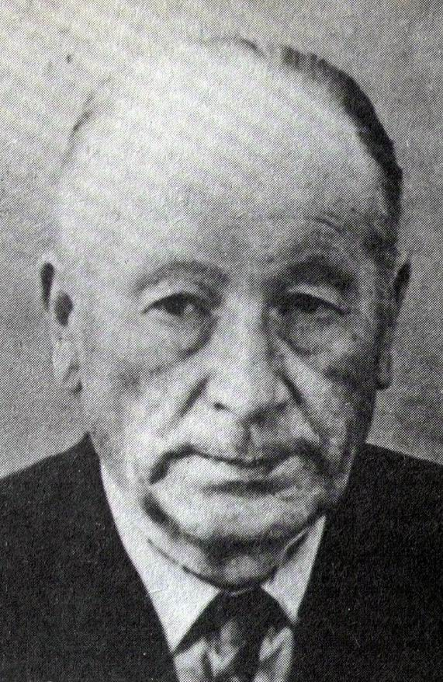
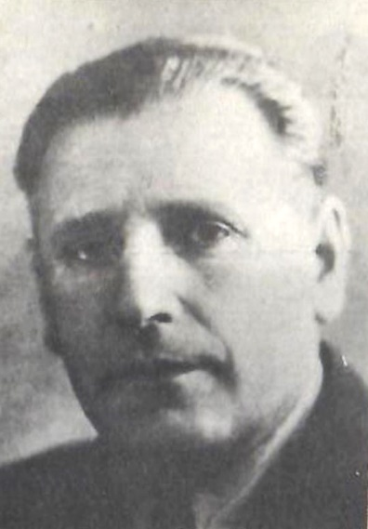
ПЕРВЫЕ РУКОВОДИТЕЛИ
Представитель заказчика будущей электростанции
Александр Иванович Зайцев
Главный инженер проекта
Освальд Борисович Эбин

Slide 5
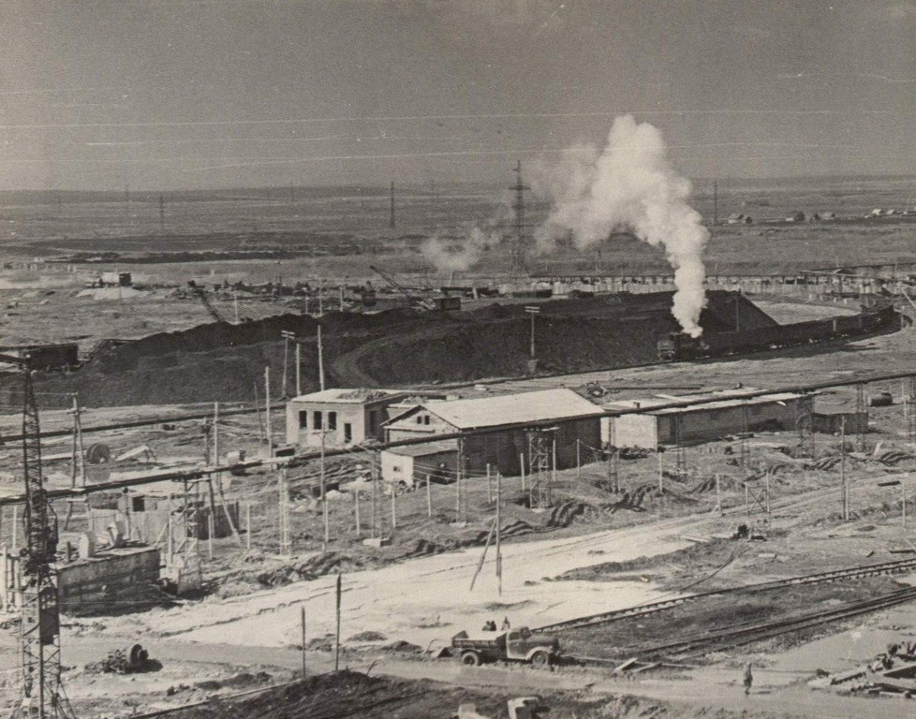
Как все начиналось. Площадка строительства после геодезической разбивки.
10 декабря 1952 года Совет Министров СССР принял решение о строительстве Томь–Усинской ГРЭС в поселке Мыски Кемеровской области. В апреле 1953 года на начавшуюся стройку прибыли первые строители из всех уголков страны.

Slide 6

ПАЛАТОЧНЫЙ ГОРОДОК МОЛОДЕЖИ НА СТРОИТЕЛЬСТВЕ ТОМЬ-УСИНСКОЙ ГРЭС. 1954 ГОД.

Slide 7
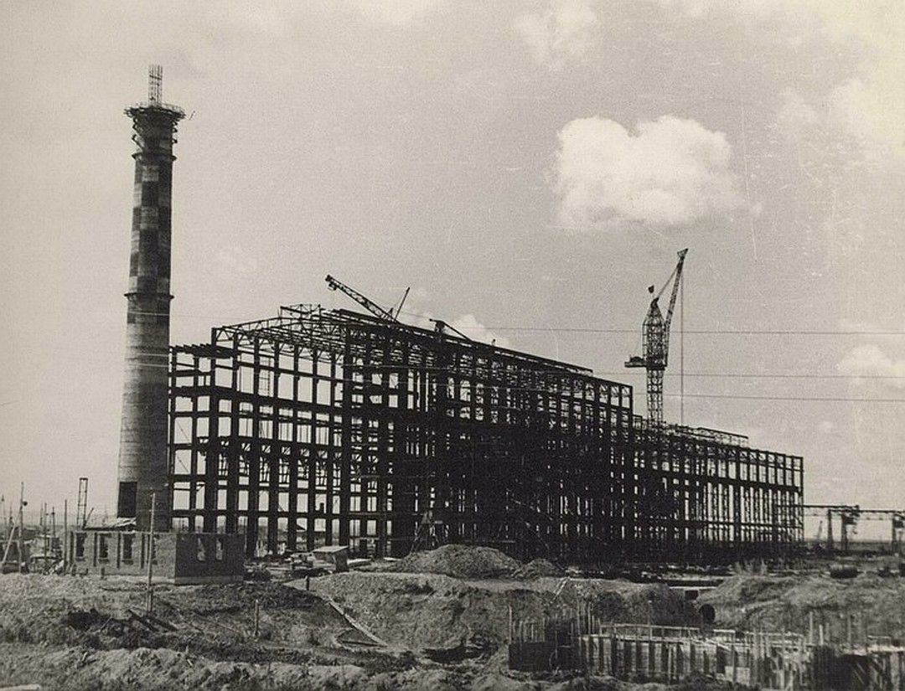
Каркас главного корпуса, одновременно «Спецмонтаж» отливает первую дымовую трубу.

Slide 8
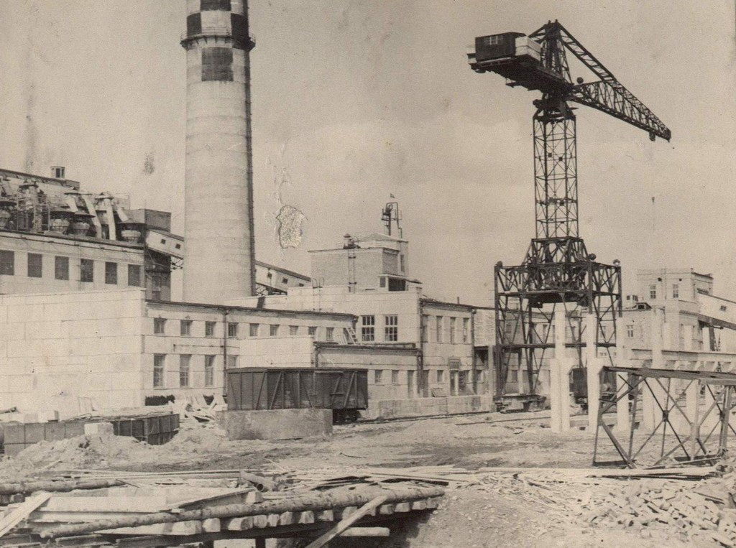
Работы ведутся по всему фронту. Взятые обязательства сдать первую очередь объекта к годовщине Октября 1958 г. – не шутка.

Slide 9
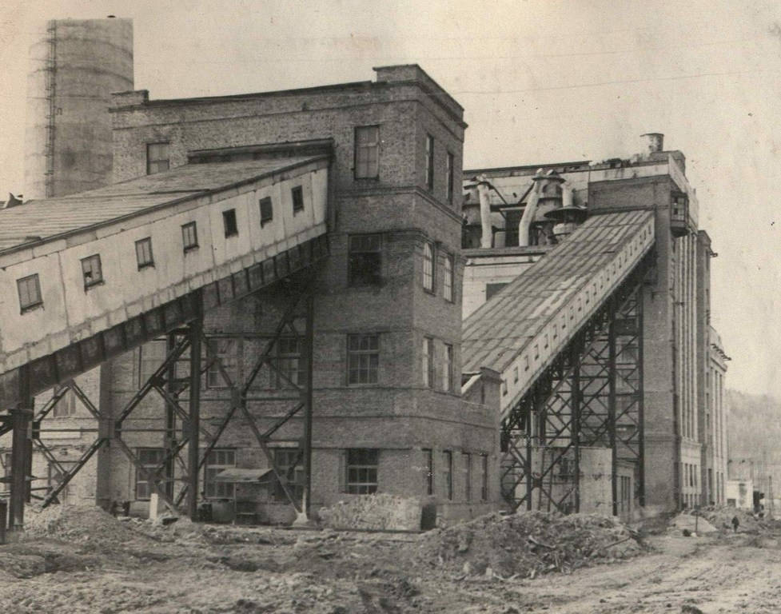
Топливоподача с котельным отделением главная составляющая

Slide 10
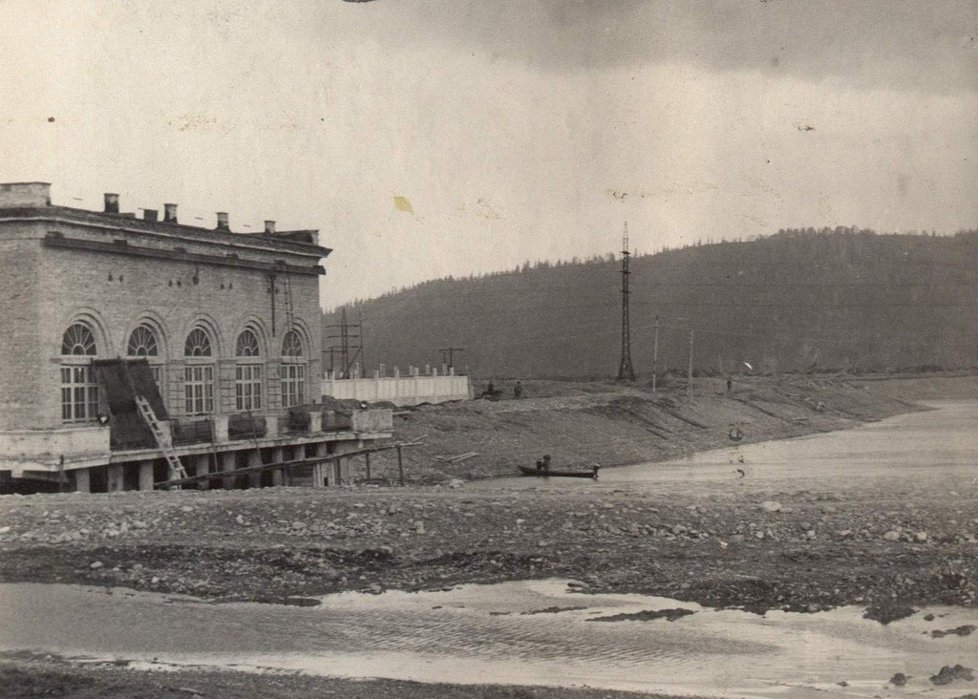
ВОДОЗАБОР ИЗ РЕКИ ТОМЬ

Slide 11
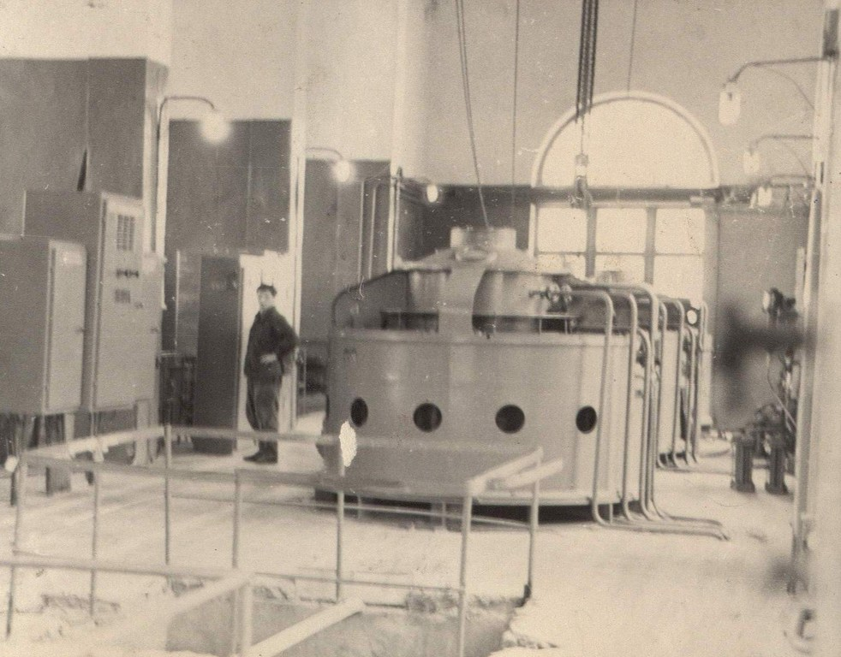
ВОДЯНЫЕ НАСОСЫ ОХЛАЖДЕНИЯ ТУРБИН

Slide 12
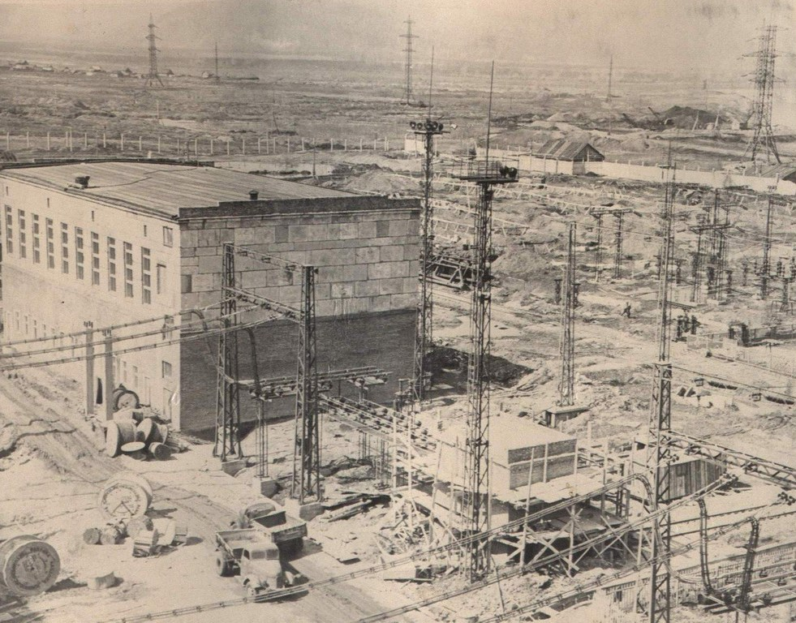
Главный щит управления .
ТУ ГРЭС - одна из первых в СССР с центральным щитом управления.

Slide 13
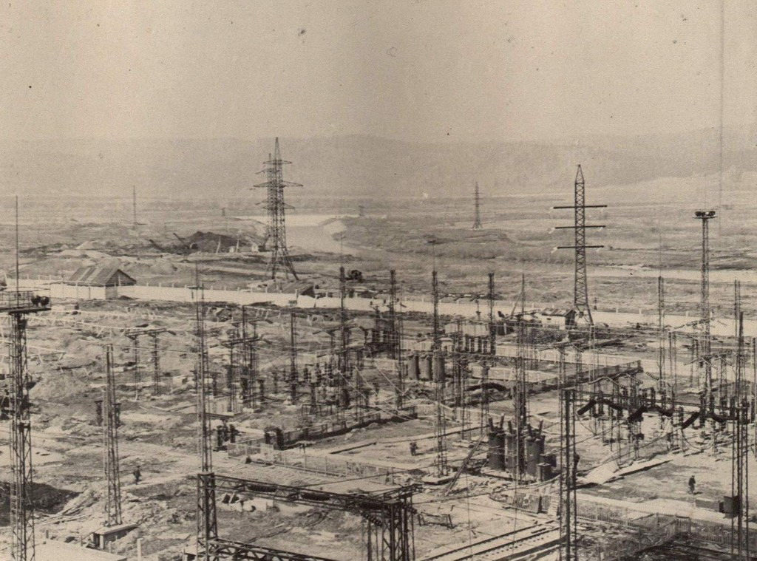
Строительство ОРУ 110 кВ велось совместно со строительством ЛЭП.

Slide 14
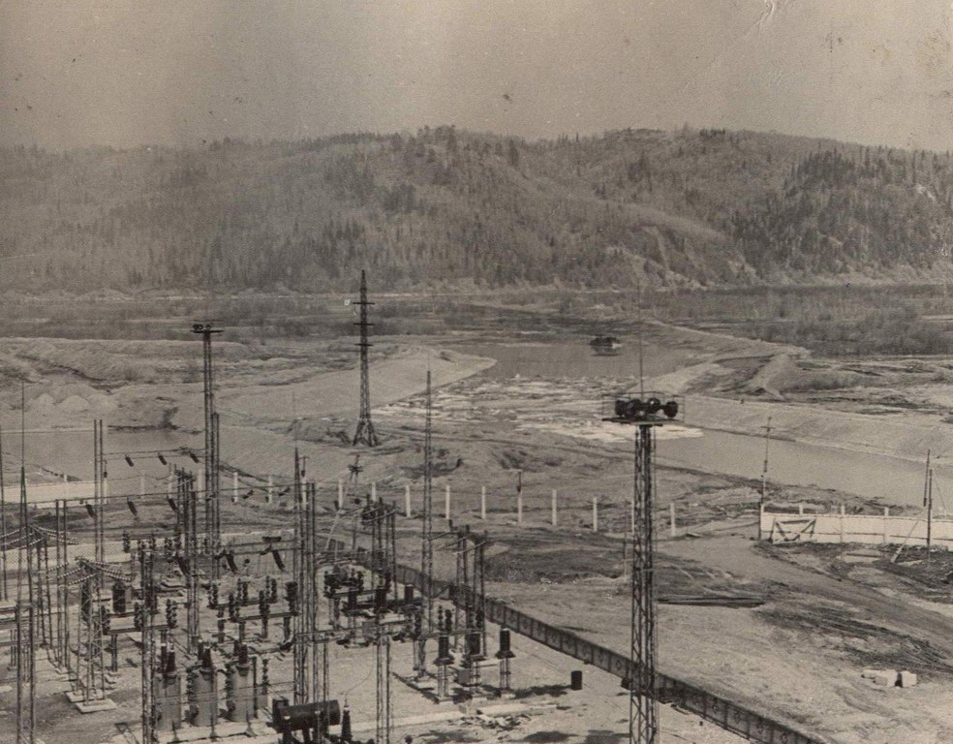
ОРУ 220 кВ

Slide 15
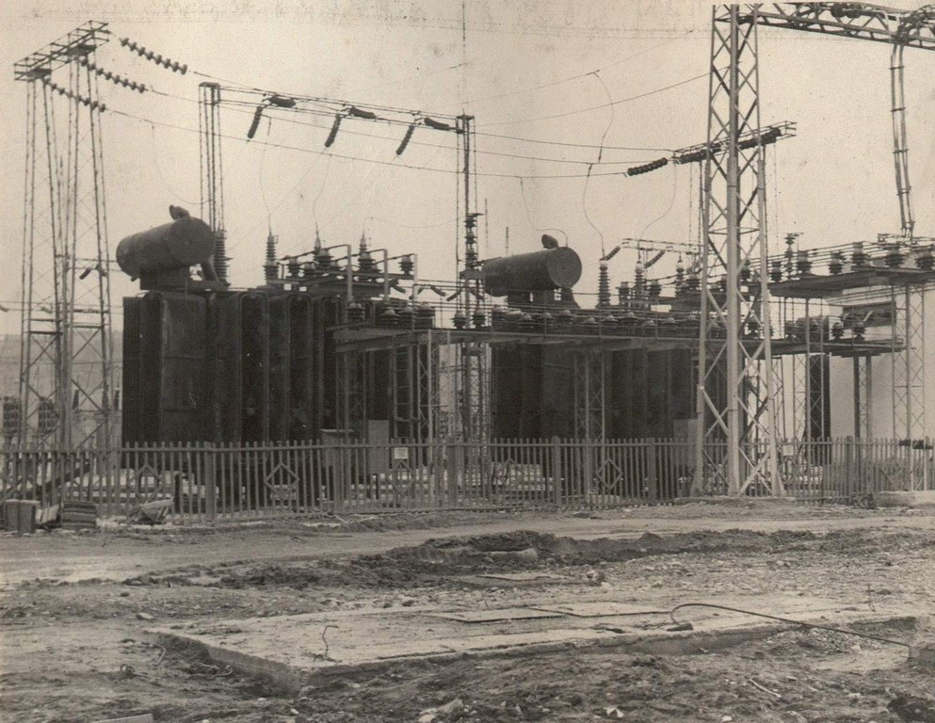
БЛОЧНЫЕ ТРАНСФОРМАТОРЫ I - ОЧЕРЕДИ

Slide 16
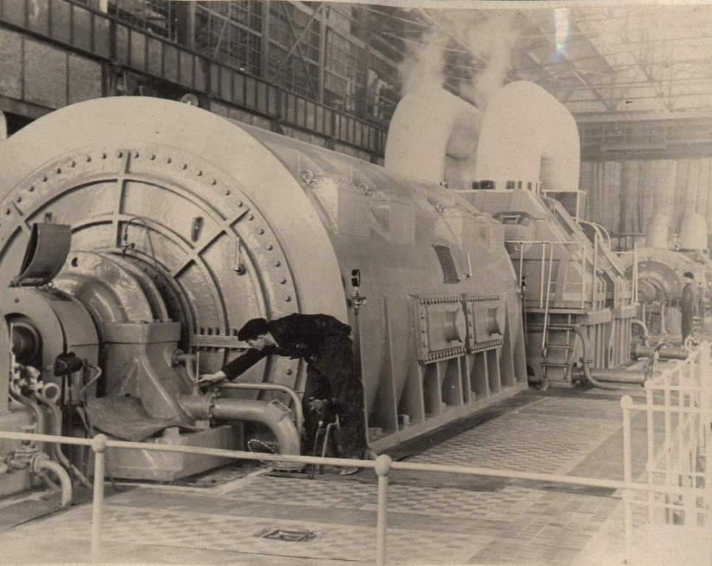
ТУРБОАГРЕГАТ 100 МВТ ГОТОВ К ПУСКУ

Slide 17
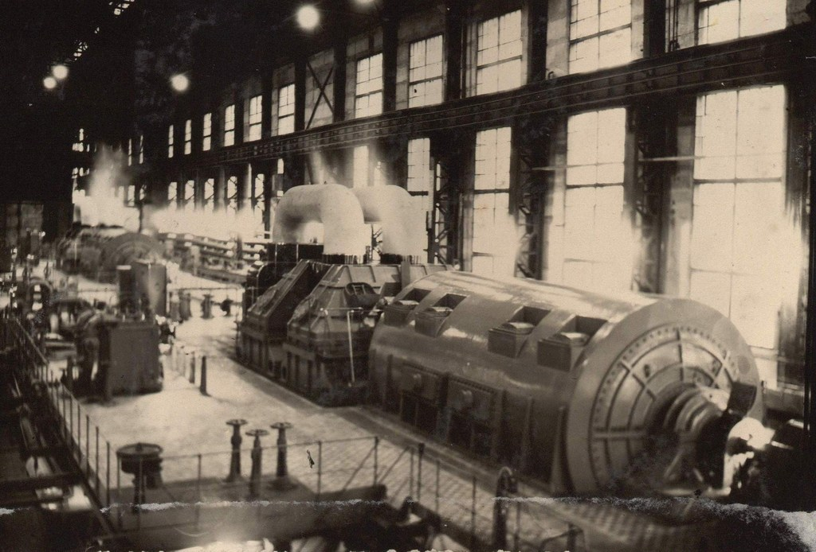
ПОСЛЕДНИЕ ПРИГОТОВЛЕНИЯ К ПУСКУ

Slide 18
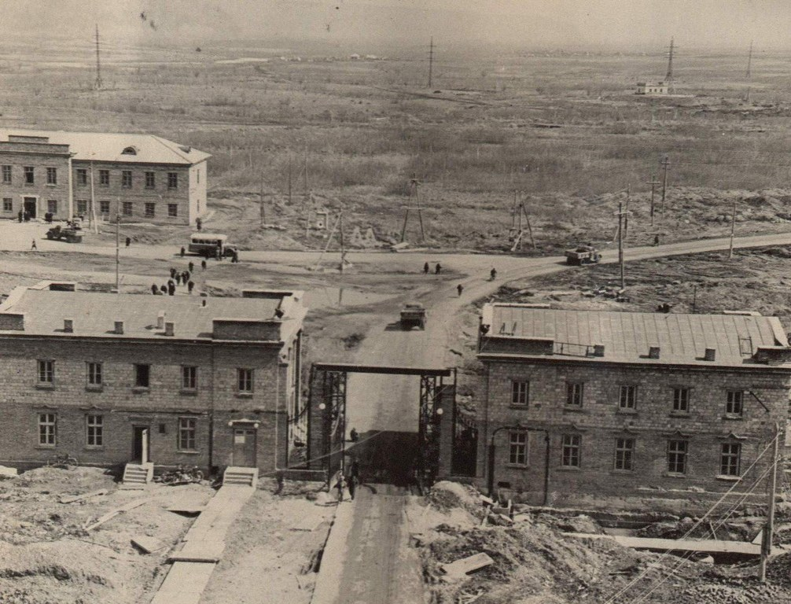
ПРОХОДНАЯ

Slide 19
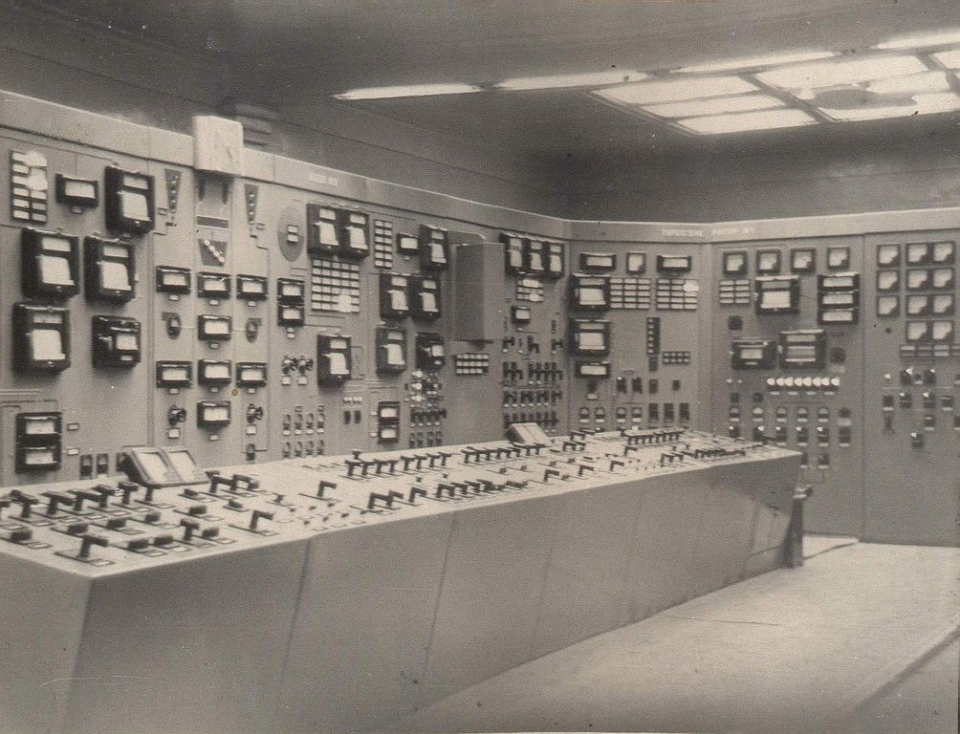
БЛОЧНЫЙ ЩИТ УПРАВЛЕНИЯ ГОТОВ

Slide 20
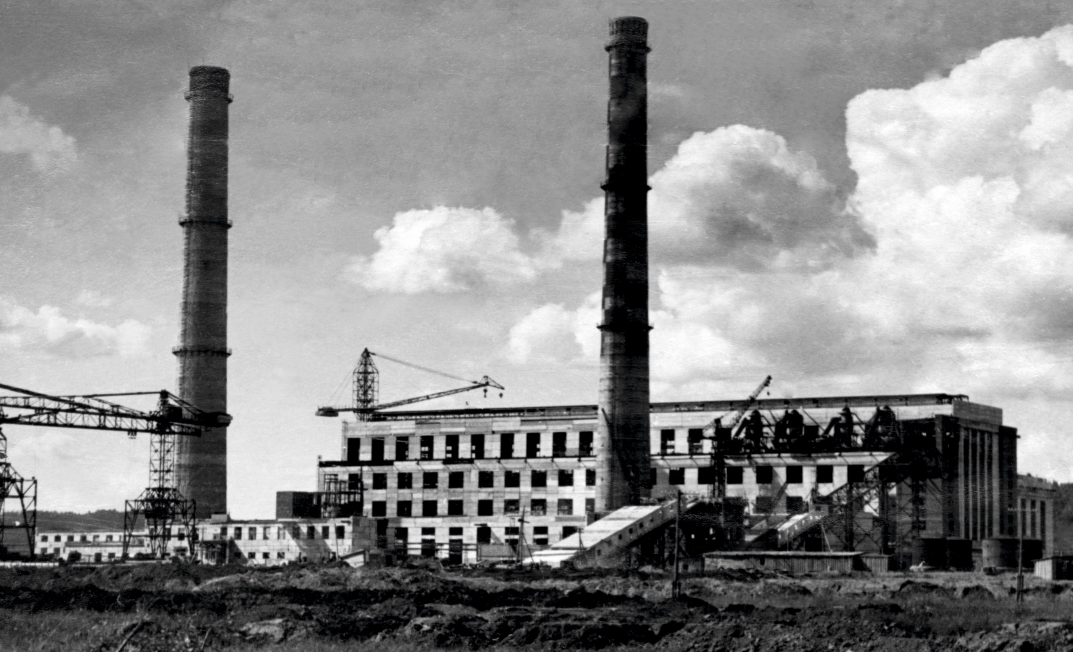
ПЕРВАЯ ОЧЕРЕДЬ СТАНЦИИ ГОТОВА К ВЫРАБОТКЕ ЭЛЕКТРОЭНЕРГИИ 1958г.

Slide 21
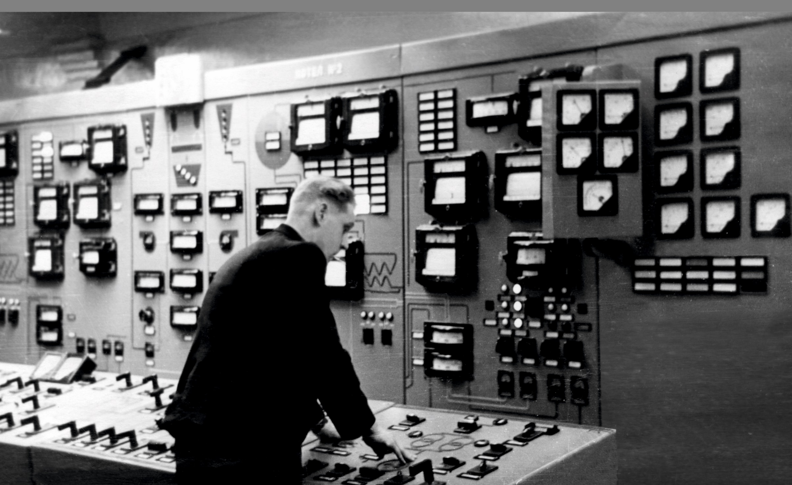
ПЕРВОЕ ВКЛЮЧЕНИЕ В СЕТЬ ТУТБОГЕНЕРАТОРА №1
6 НОЯБРЯ 1958Г., 6 ЧАСОВ 45 МИНУТ.

Slide 22
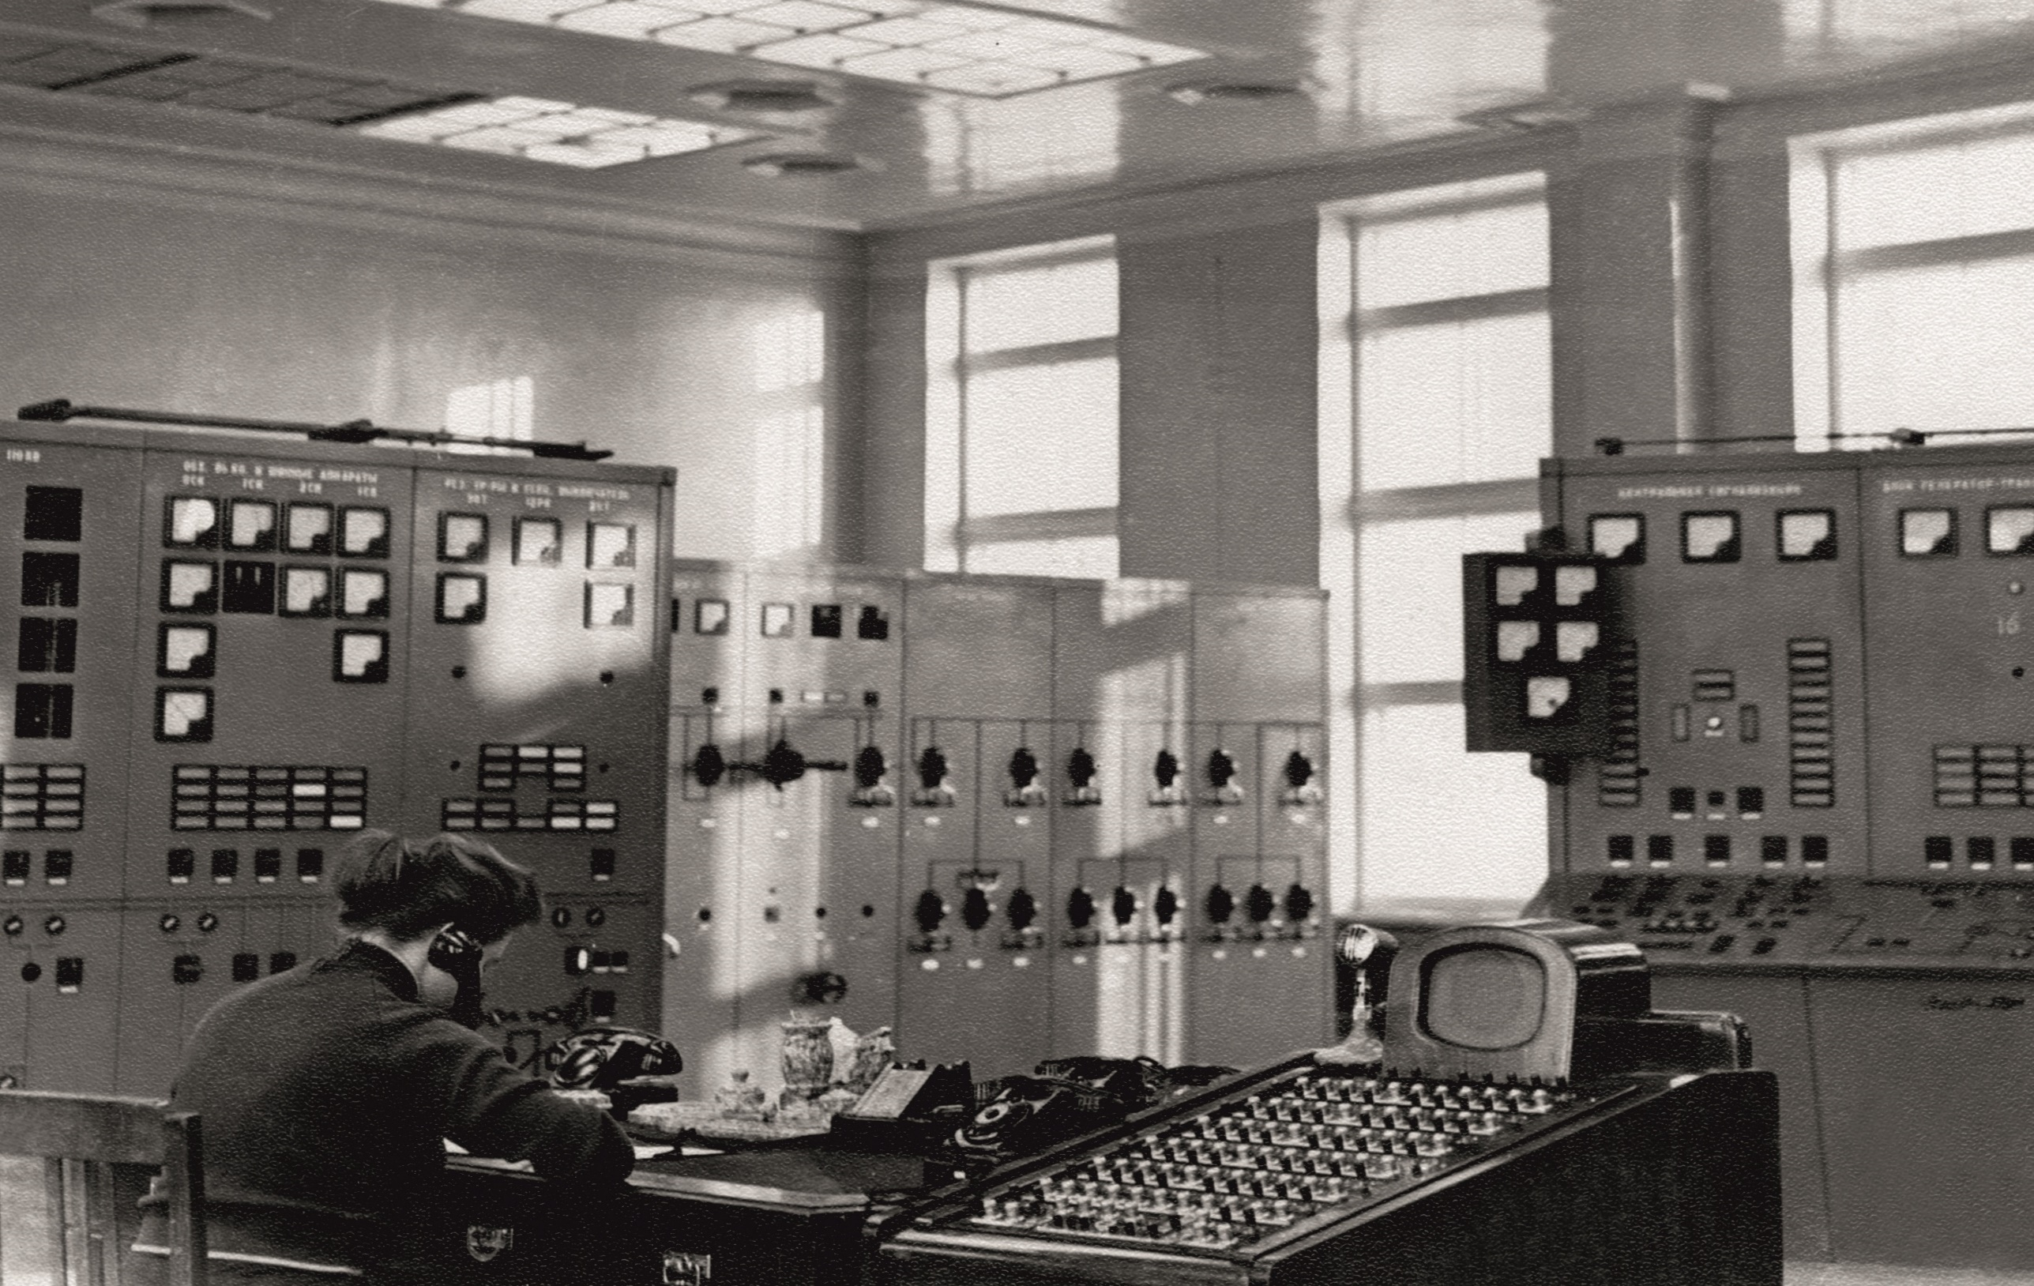
Подтверждение включения с главного щита управления.
6 ноября 1958г.

Slide 23

МИТИНГ ПО ПОВОДУ ПУСКА ПЕРВОГО БЛОКА ТОМЬ-УСИНСКОЙ ГРЭС. НОЯБРЬ 1958ГОДА.

Slide 24
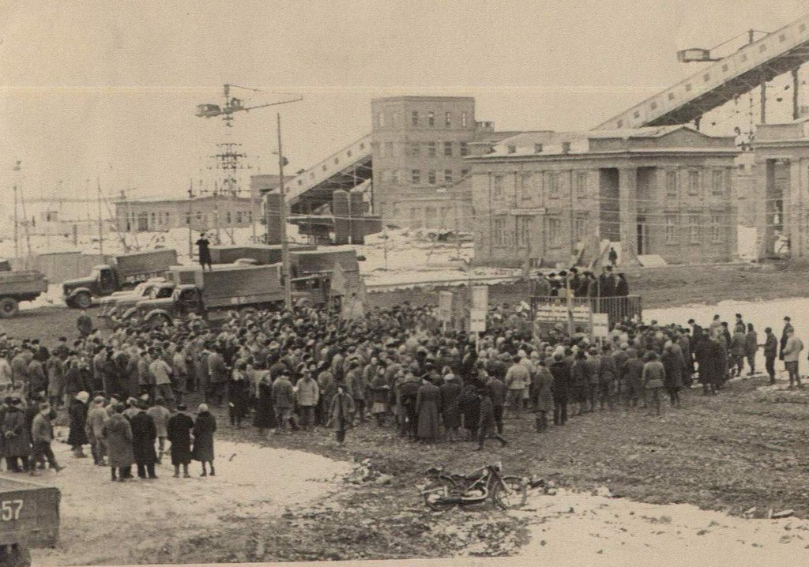
НЕСКОНЧАЕМЫЙ ЛЮДСКОЙ ПОРЫВ ПО ПОВОДУ ПУСКА ПЕРВОГО БЛОКА
ТОМЬ-УСИНСКОЙ ГРЭС. НОЯБРЬ 1958ГОДА.

Slide 25
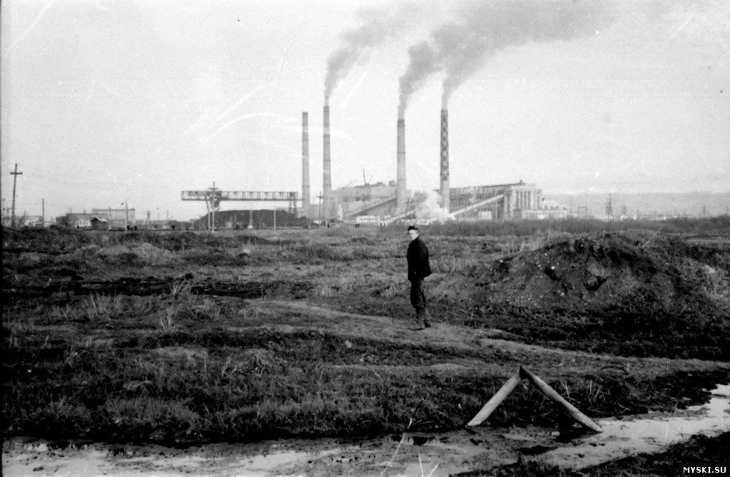
ЗАВЕРШЕНИЕ СТРОИТЕЛЬСТВА III – ОЧЕРЕДИ СТАНЦИИ.

Slide 26
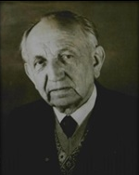
ПЕРВЫЕ РУКОВОДИТЕЛИ
Первый директор
Федор Николаевич Иванов
с 17.07.1958 по 12.01.1967гг.

Slide 27
ПЕРВЫЕ РУКОВОДИТЕЛИ
Первый главный инженер
Александр Иванович Зайцев с 05.08.1953 по 19.09.1961гг.

Slide 28
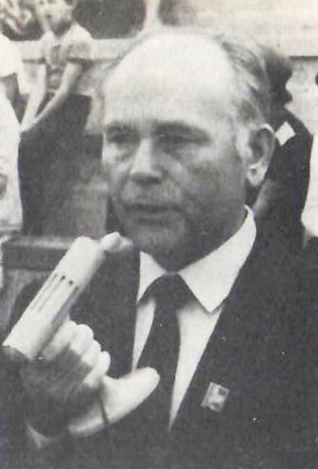
ПЕРВЫЕ РУКОВОДИТЕЛИ
ПЕРВЫЕ РУКОВОДИТЕЛИ
Директор ТУ ГРЭС
Герасим Михеевич Полонянкин
с 15.11.1966 по 27.03.1972гг.

Slide 29
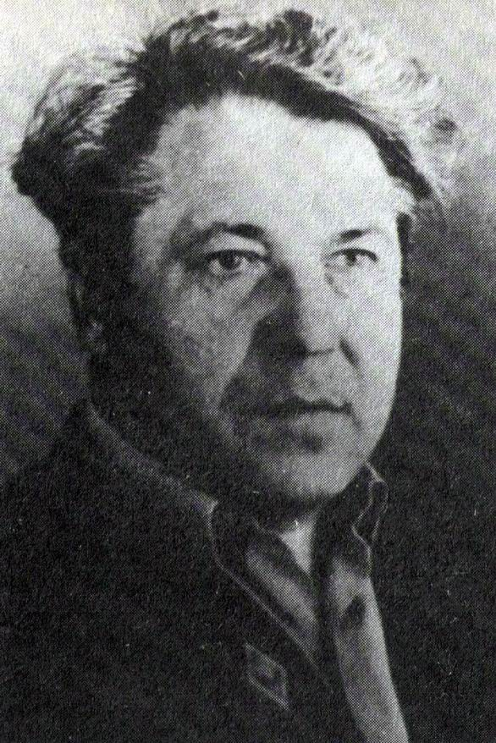
ПЕРВЫЕ РУКОВОДИТЕЛИ
Директор ТУ ГРЭС
Александр Васильевич Бессонов
с 12.07.1972 по 24.04.1987гг.

Slide 30
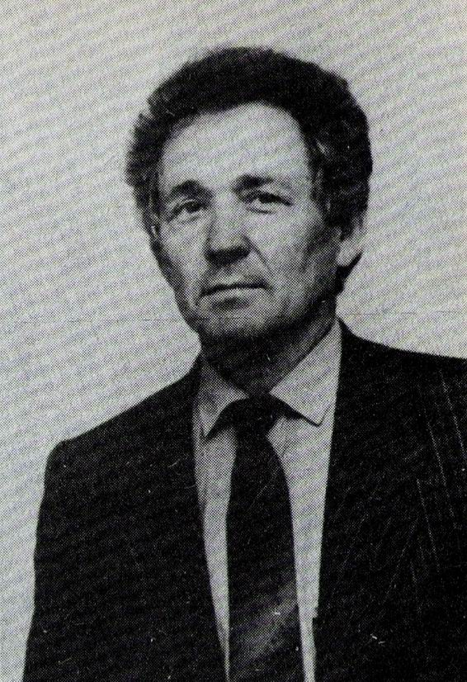
ПЕРВЫЕ РУКОВОДИТЕЛИ
Директор ТУ ГРЭС Владимир Яковлевич Макаров
с 04.05.1987 по 31.12.2001гг.

Slide 31
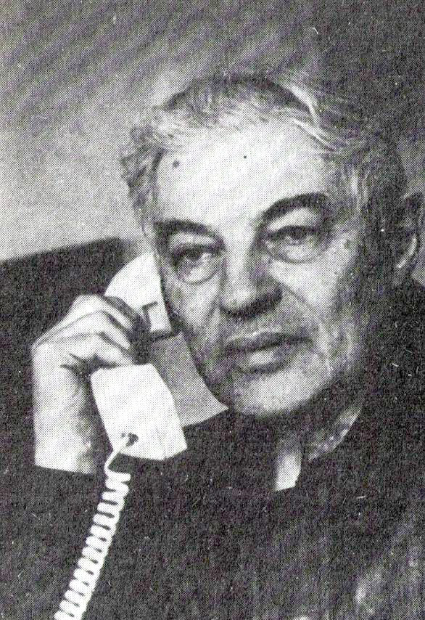
ПЕРВЫЕ РУКОВОДИТЕЛИ
Главный инженер ТУ ГРЭС Виктор Михайлович Иоффе
с 11.09.1964 по 19.04.1999гг.

Slide 32
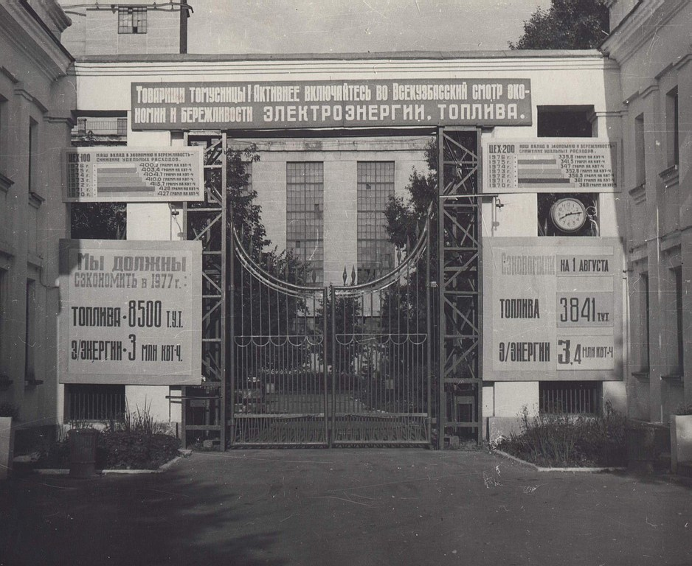
ПРОХОДНАЯ 1970г.

Slide 33
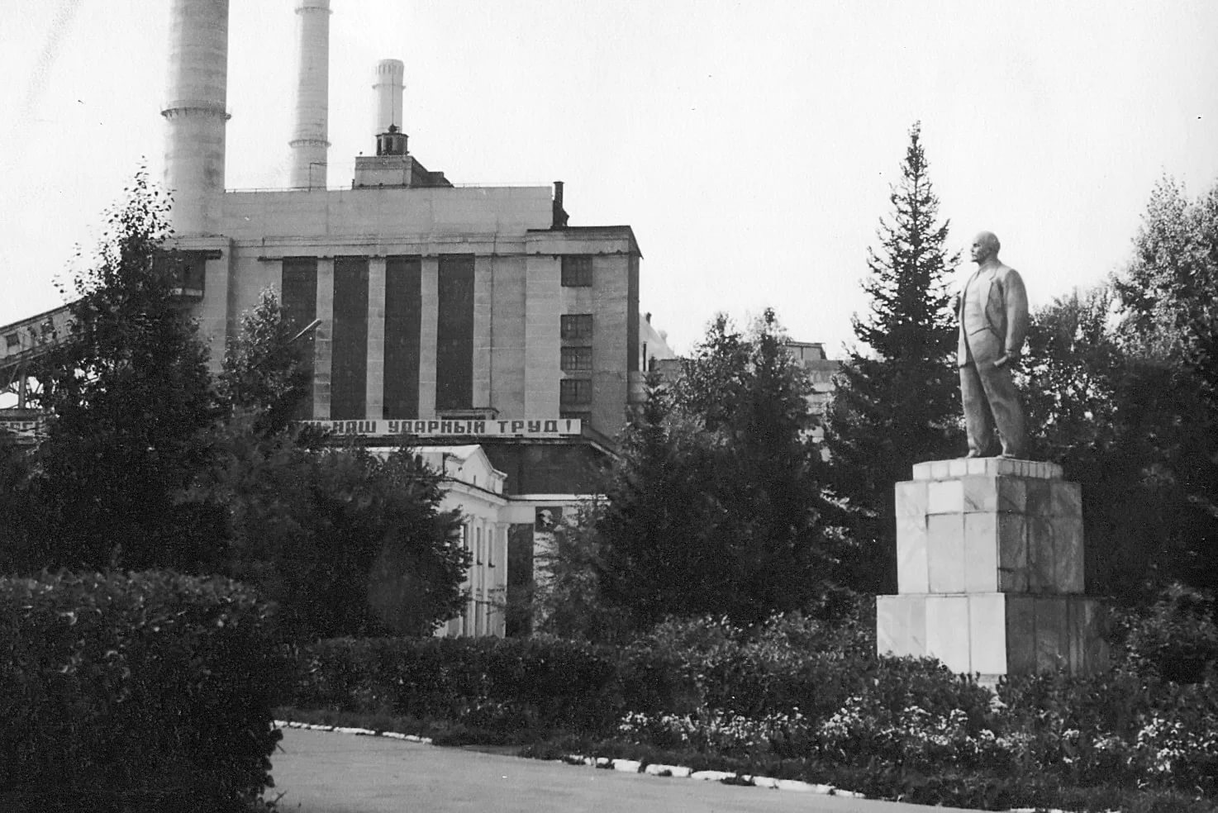
НОМИНАЛЬНЫЙ РЕЖИМ ЭКСПЛУАТАЦИИ

Slide 34
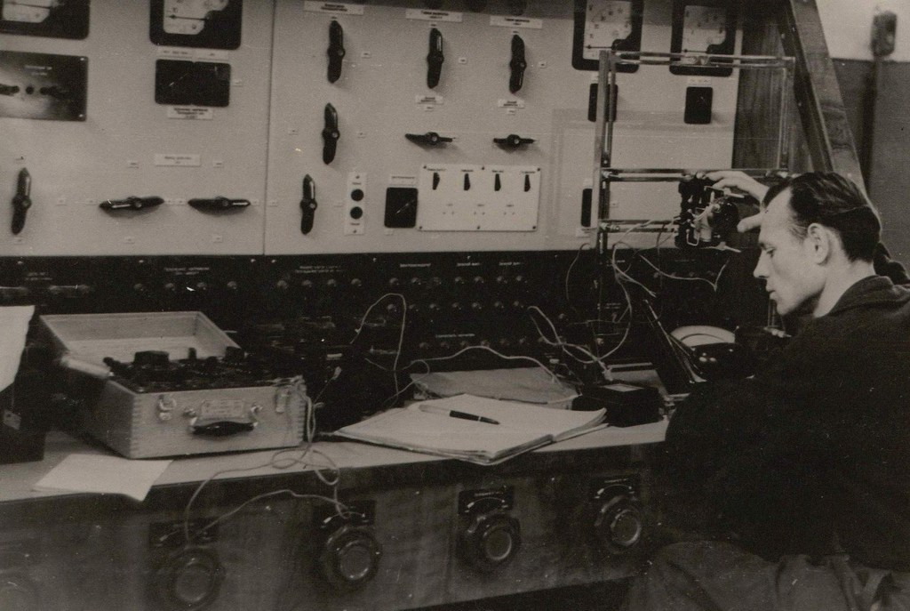
ТРУДОВЫЕ БУДНИ ЭЛЕКТРОТЕХНИЧЕСКОЙ ЛАБОРАТОРИИ

Slide 35
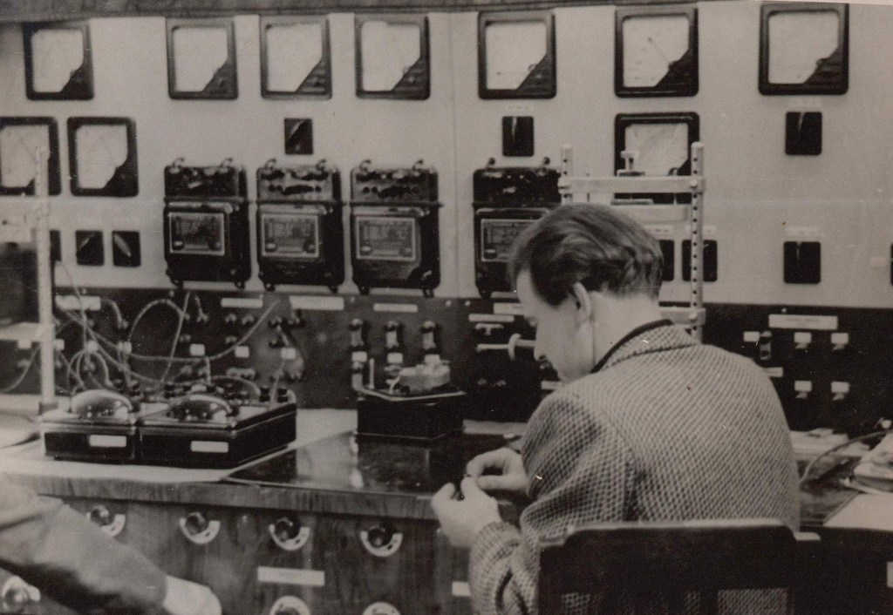
ТРУДОВЫЕ БУДНИ ЭЛЕКТРОТЕХНИЧЕСКОЙ ЛАБОРАТОРИИ

Slide 36
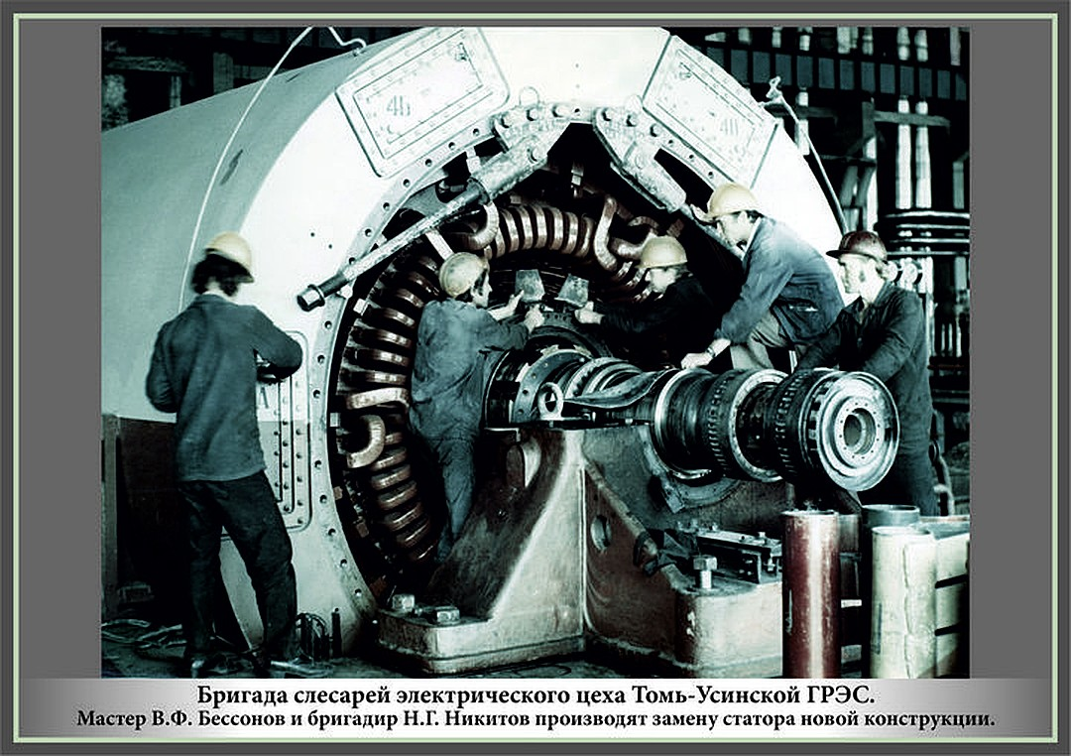
БРИГАДА СЛЕСАРЕЙ ЭЛЕКТРИЧЕСКОГО ЦЕХА ПРОИЗВОДЯТ ЗАМЕНУ СТАТОРА

Slide 37
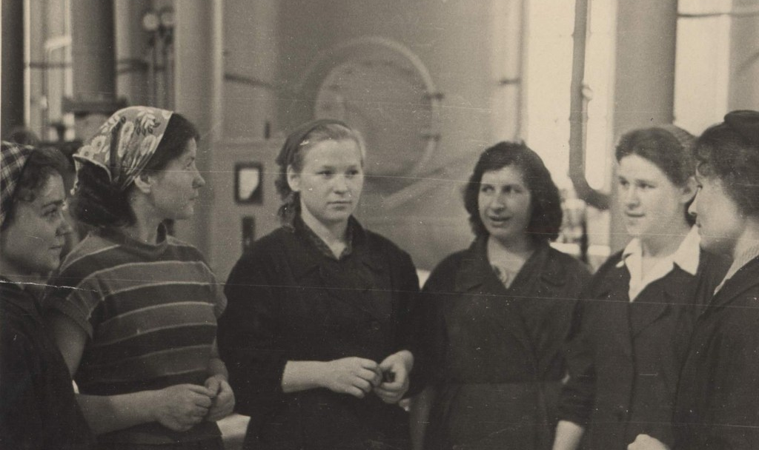
ТРУДОВЫЕ БУДНИ РАБОТНИКОВ ХИМИЧЕСКОГО ЦЕХА

Slide 38
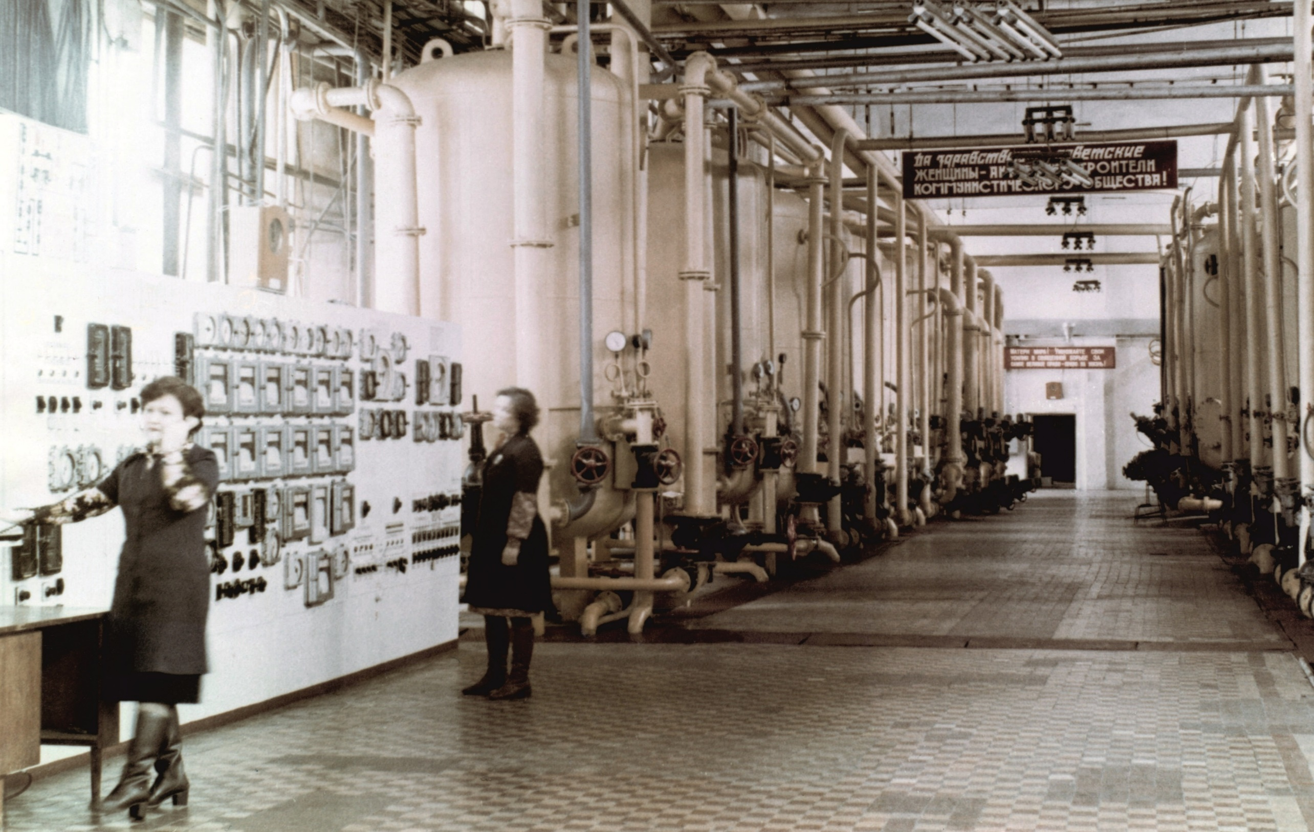
ТРУДОВЫЕ БУДНИ РАБОТНИКОВ ХИМИЧЕСКОГО ЦЕХА

Slide 39
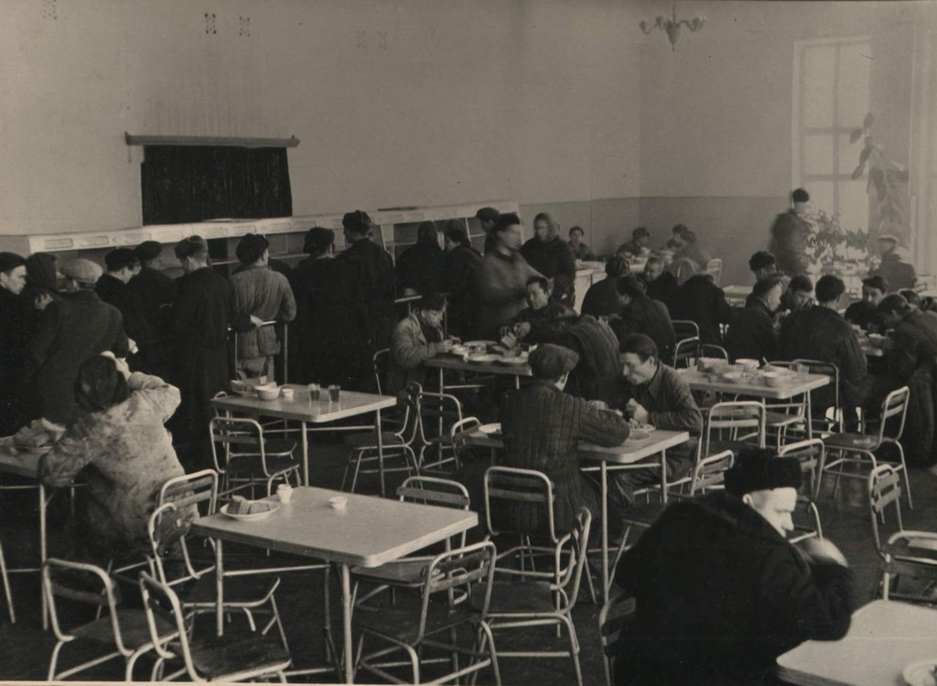
ОБЕД ПО РАСПИСАНИЮ

Slide 40
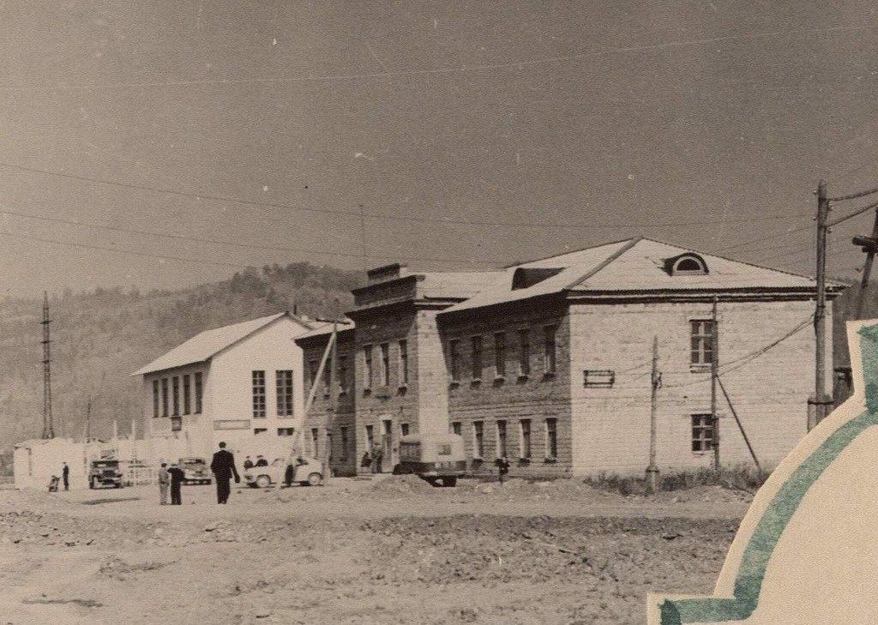
ПРОФИЛАКТОРИЙ ДЛЯ ОЗДОРОВЛЕНИЯ РАБОТНИКОВ СТАНЦИИ

Slide 41
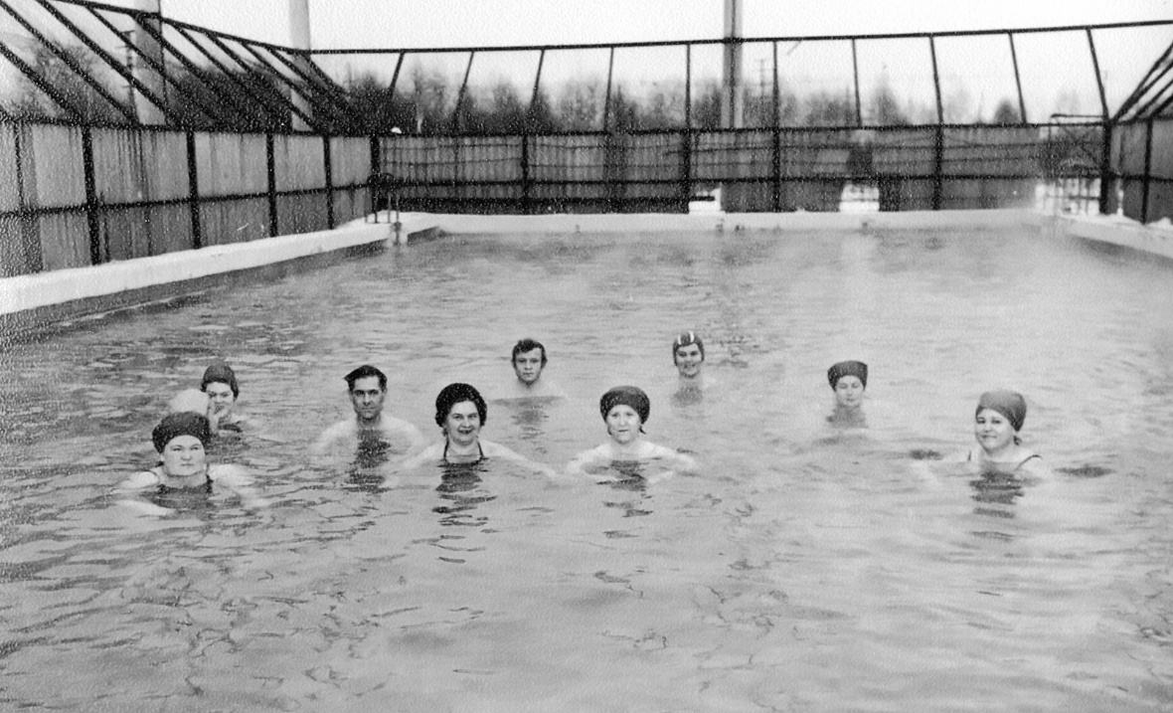
Открытый горячий бассейн

Slide 42
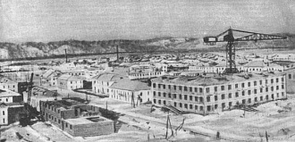
СТРОИТЕЛЬСТВО ПОСЕЛКА ЭНЕРГЕТИКОВ

Slide 43
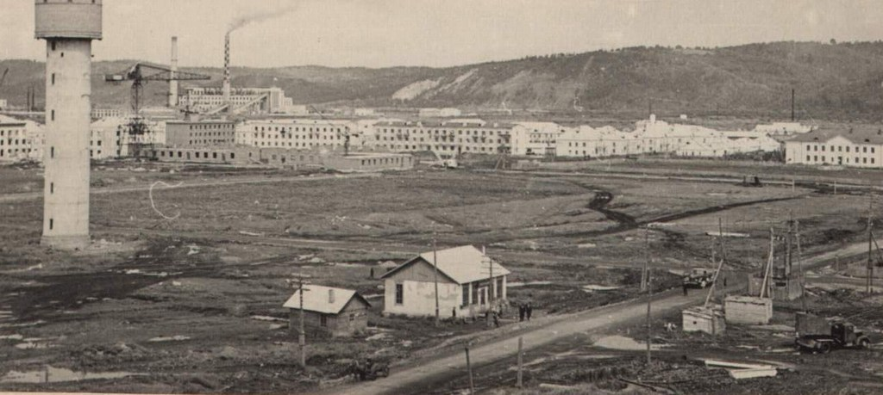
СТРОИТЕЛЬСТВО ПОСЕЛКА ЭНЕРГЕТИКОВ

Slide 44
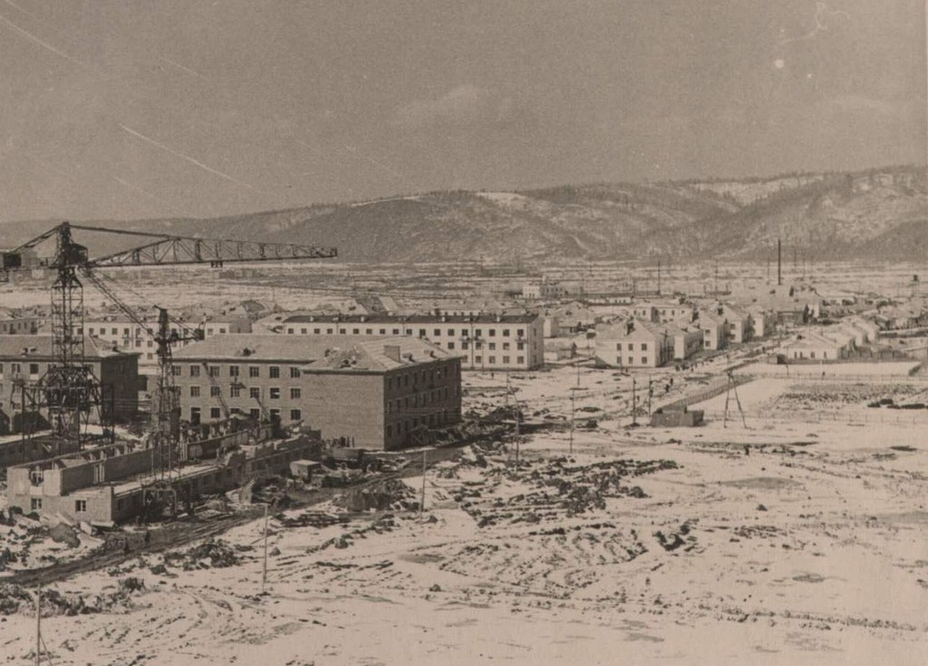
СТРОИТЕЛЬСТВО ПОСЕЛКА ЭНЕРГЕТИКОВ

Slide 45
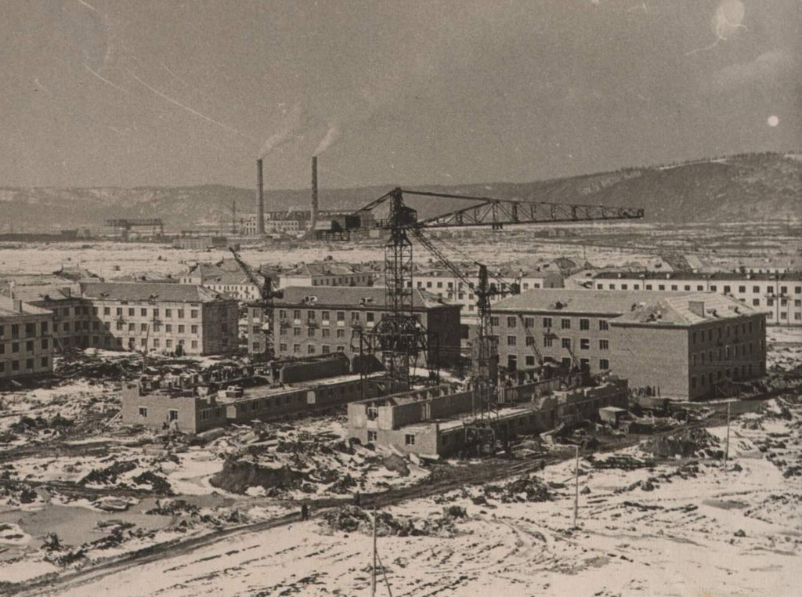
СТРОИТЕЛЬСТВО ПОСЕЛКА ЭНЕРГЕТИКОВ

Slide 46
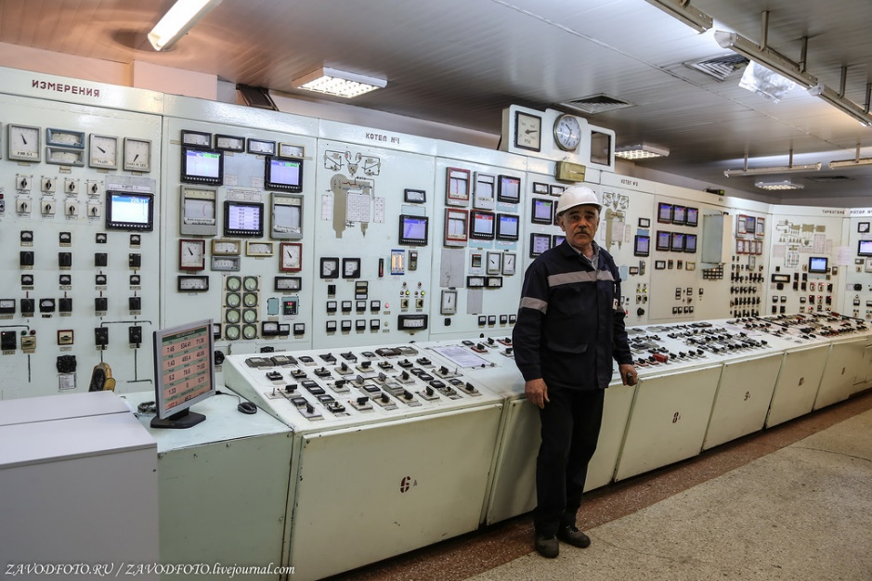
ТРУДОВЫЕ БУДНИ ЭКСПЛУАТАЦИИ СТАНЦИИ

Slide 47
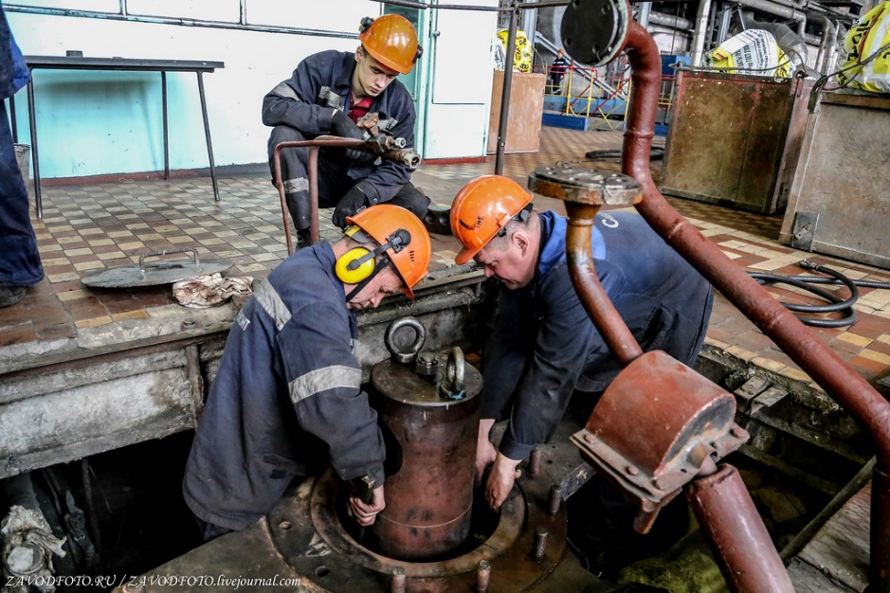
ТРУДОВЫЕ БУДНИ ЭКСПЛУАТАЦИИ СТАНЦИИ

Slide 48
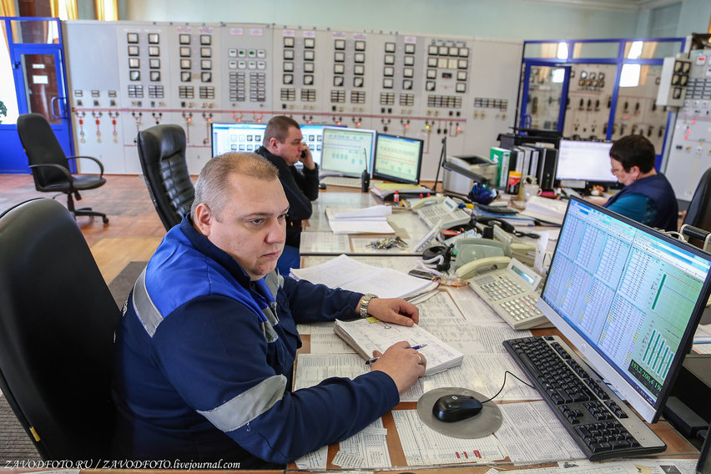
ТРУДОВЫЕ БУДНИ ЭКСПЛУАТАЦИИ СТАНЦИИ

Slide 49
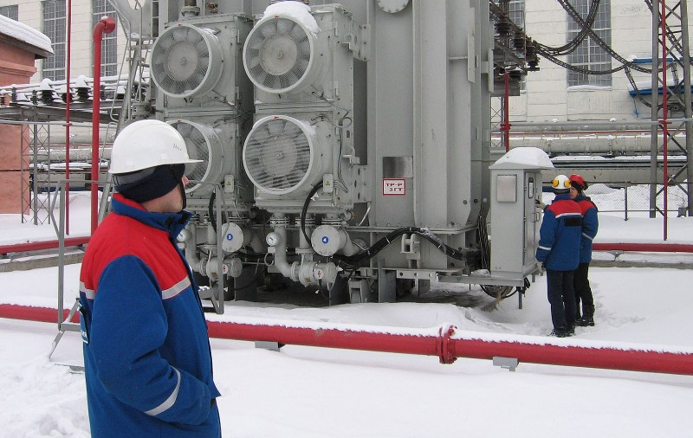
ТРУДОВЫЕ БУДНИ ЭКСПЛУАТАЦИИ СТАНЦИИ

Slide 50
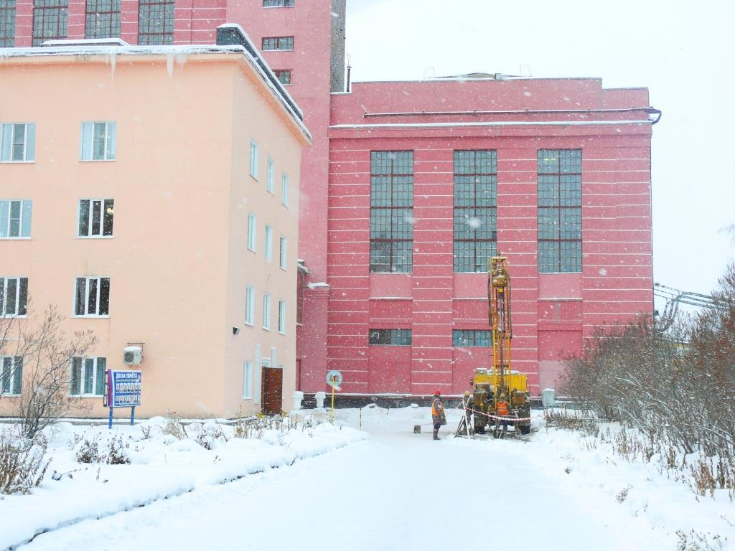
ПРОГРАММА ДПМ ПО УВЕЛИЧЕНИЮ МОЩНОСТИ СТАНЦИИ.
Предпроектные изыскания 2011г.

Slide 51
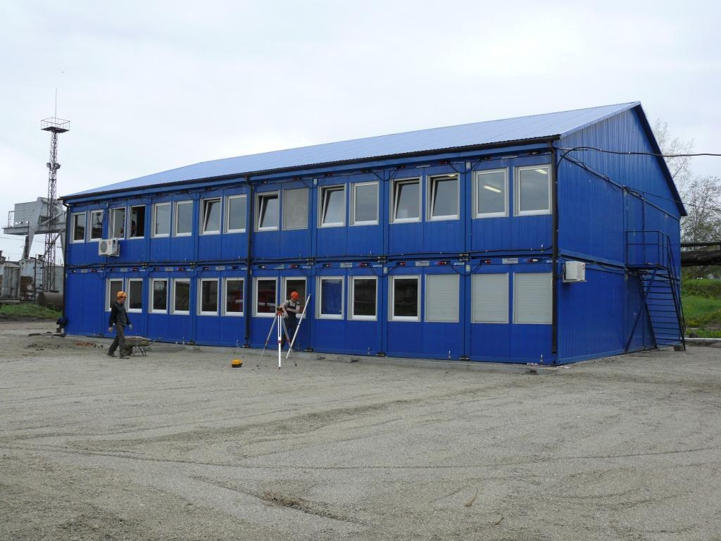
Строительство штаба стройки генерального подрядчика

Slide 52
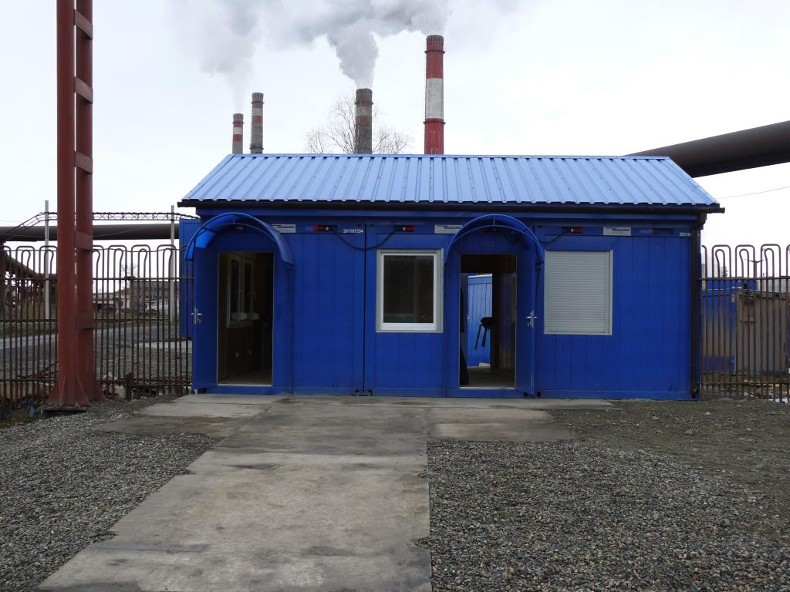
Строительство временной проходной для сотрудников станции.

Slide 53
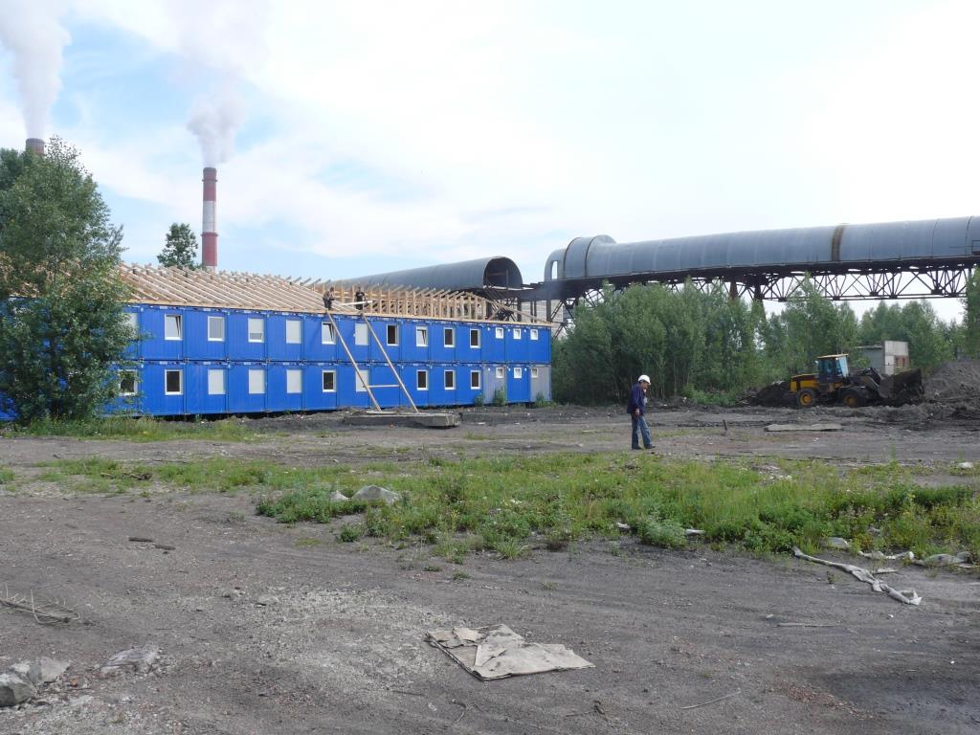
Строительство общежития строителей на 200 мест

Slide 54
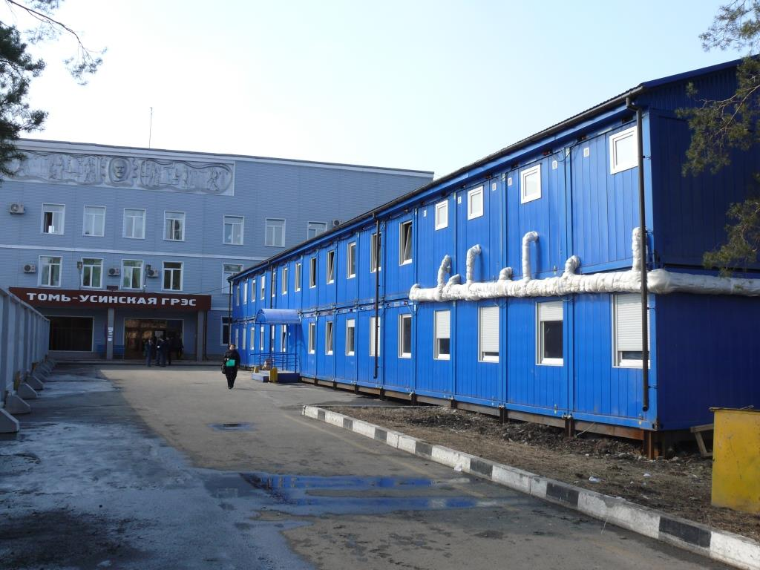
Строительство временного административно-бытового корпуса управленческого персонала станции.

Slide 55

Демонтаж административно-бытового корпуса

Slide 56

Демонтаж административно-бытового корпуса

Slide 57

Разработка котлована под строительство нового главного корпуса

Slide 58

Устройство фундаментов нового главного корпуса

Slide 59

Устройство фундаментов нового главного корпуса

Slide 60

Устройство фундаментов нового главного корпуса

Slide 61

Устройство фундаментов нового главного корпуса

Slide 62

Устройство фундаментов нового главного корпуса

Slide 63

Устройство первых колонн нового главного корпуса

Slide 64

Устройство фундаментов турбоагрегата №5

Slide 65

Устройство фундаментов турбоагрегатов №4, 5

Slide 66

Устройство фундаментов нового главного корпуса

Slide 67

Последние приготовления фундаментов под монтаж турбоагегатов

Slide 68

Монтаж стеновых ограждений главного корпуса

Slide 69

Тепловой контур закрыт

Slide 70

Монтаж турбоагрегата №5. Подготовка конденсатора турбины к установке.

Slide 71

Монтаж турбоагрегата №5. Конденсатор установлен

Slide 72

Монтаж турбоагрегата №5. Статор генератора на своём месте.

Slide 73

Монтаж турбоагрегата №5. Подогреватели высокого давления (ПВД) установлены

Slide 74

Монтаж турбоагрегата №5. Монтаж деаэраторов.

Slide 75

Монтаж турбоагрегата №5. Монтаж турбины.

Slide 76

Монтаж турбоагрегата №5. Монтаж ротора ЦНД.

Slide 77

Монтаж турбоагрегата №5. Ротор ЦНД установлен, монтаж продолжается

Slide 78

Монтаж турбоагрегата №5. Монтаж диафрагм ЦВД.

Slide 79

Монтаж турбоагрегата №5. Продолжается монтаж ротора ЦВД.

Slide 80

Монтаж турбоагрегата №5. ЦВД закрыт.

Slide 81

Монтаж турбоагрегата №5. Тепловая изоляция.

Slide 82

Монтаж турбоагрегата №5. Шумозащитный кожух турбины.

Slide 83

Монтаж турбоагрегата №5. Турбоагрегат готов к работе.

Slide 84

Устройство совмещенной эстакады

Slide 85

Устройство совмещенной эстакады. Нанесение теплоизоляции трубопроводов.

Slide 86

Совмещенная эстакада кабельных линий и выноса трубопроводов тепловой сети готова.

Slide 87

Замена автотрансформатора №5. Доставлен с завода.

Slide 88

Замена автотрансформатора №5. Готов к замене.

Slide 89

Замена автотрансформатора №5, Установлен в ячейку.

Slide 90

Ячейка автотрансформатора. Замена разъединителей .

Slide 91

Ячейка автотрансформатора. Замена выключателя.

Slide 92

Ячейка автотрансформатора с замененным оборудованием готова к работе

Slide 93

Ячейка автотрансформатора.
Котлован под маслоприёмный резервуар.

Slide 94

Замена автотрансформатора. Монтаж фильтров очистки замасленных стоков.

Slide 95

Строительство пожарной насосной станции

Slide 96

Строительство пожарной насосной станции. Котлован под баки пожарной воды.

Slide 97

Строительство пожарной насосной станции

Slide 98

Здание ПНС готово к установке оборудования.

Slide 99

Строительство пожарной насосной станции.
Армокаркас баков пожарной воды.

Slide 100

Строительство пожарной насосной станции.
Изготовление баков пожарной воды.

Slide 101

Строительство пожарной насосной станции. Завершающий этап

Slide 102

Монтаж очистных сооружений промливневых стоков

Slide 103

Утепление резервуаров.

Slide 104

Строительные работы по КНС в стадии завершения.

Slide 105

Монтаж эстакады токопроводов генераторного напряжения.

Slide 106

Монтаж токопроводов от ТСН

Slide 107

Монтаж токопроводов. Прокладка КЭТов.

Slide 108

Монтаж токопроводов. Эстакада токопроводов смонтирована.

Slide 109

Монтаж токопроводов в стадии завершения.

Slide 110

Токопроводы смонтированы и подключены к автотрансформатору.

Slide 111

Строительство нового административно-бытового корпуса. Изыскательские работы .

Slide 112

Строительство нового административно-бытового корпуса. Бетонная подготовка.

Slide 113

Строительство нового административно-бытового корпуса. Устройство фундаментной плиты.

Slide 114

Строительство нового административно-бытового корпуса

Slide 115

Строительство нового административно-бытового корпуса. Переходной мостик в главный корпус.

Slide 116

Административно-бытовой корпус. Отделочные работы.

Slide 117

Административно-бытовой корпус. Отделочные работы.

Slide 118

Строительство нового административно-бытового корпуса завершено.

Slide 119

Плановый комплекс работ завершен.

Slide 120

Торжественный пуск энергоблока №5

Slide 121

Торжественный пуск энергоблока №5

Slide 122

НОВАЯ ПРОХОДНАЯ ВВЕДЕНА В ЭКСПЛУАТАЦИЮ

Slide 123

Томь-Усинская ГРЭС сегодня - это современная высоко технологическая тепловая станция, с установленной электрической 1345,4 МВт и тепловой - 194 Гкал/ч мощностью.

Slide 124

ПЕРВЫЕ РУКОВОДИТЕЛИ
Директор ТУ ГРЭС
Виктор Федорович Глухов с 01.01.2002 по 12.12.2013гг.

Slide 125

ПЕРВЫЕ РУКОВОДИТЕЛИ
Котов Юрий Иванович директор ТУ ГРЭС с 13.12.2013 по настоящее время.

Slide 126

СОВРЕМЕННЫЙ ВИД ПОСЕЛКА ЭНЕРГЕТИКОВ.
ШКОЛЬНЫЙ ПАРК.

Slide 127

Памятная доска в честь участников Всесоюзной ударной комсомольской стройки – Томь-УсинскойГРЭС

Slide 128

Глава города на открытии Памятной доски в честь участников Всесоюзной ударной комсомольской стройки – Томь-УсинскойГРЭС.

Slide 129

Открытие Памятной доски в честь участников Всесоюзной ударной комсомольской стройки – Томь-УсинскойГРЭС

Slide 130

Открытие Памятной доски в честь участников Всесоюзной ударной комсомольской стройки – Томь-УсинскойГРЭС

Slide 131

Открытие Памятной доски в честь участников Всесоюзной ударной комсомольской стройки – Томь-УсинскойГРЭС

Slide 132

СОВРЕМЕННЫЙ ПОСЕЛОК ЭНЕРГЕТИКОВ.

Slide 133

СОВРЕМЕННЫЙ ПОСЕЛОК ЭНЕРГЕТИКОВ.

Slide 134

СОВРЕМЕННЫЙ ПОСЕЛОК ЭНЕРГЕТИКОВ.

Slide 135

СОВРЕМЕННЫЙ ПОСЕЛОК ЭНЕРГЕТИКОВ.

Slide 136

МОЛОДЕЖНЫЙ АКТИВ В ДЕТСКОМ САДУ

Slide 137

Санаторий «Томь-Усинский»

Slide 138

Санаторий «Томь-Усинский».
Открытый горячий бассейн.

Slide 139

ГУБЕРНАТОР НА ОТКРЫТИИ МАУ "СОК «ОЛИМПИЕЦ»

Slide 140

ПОЖАРНАЯ ДРУЖИНА ТУ ГРЭС

Slide 141

ПОЖАРНАЯ ДРУЖИНА ТУ ГРЭС

Slide 142

ПОЖАРНАЯ ДРУЖИНА ТУ ГРЭС.

Slide 143

ПОЖАРНАЯ ДРУЖИНА ТУ ГРЭС.

Slide 144

СПАРТАКИАДА

Slide 145

УЧАСТИЕ В СПАРТАКИАДЕ.

Slide 146

УЧАСТИЕ В СПАРТАКИАДЕ. НАГРАЖДЕНИЕ.

Slide 147

СПАРТАКИАДА

Slide 148

СПАРТАКИАДА

Slide 149

ЛЫЖНЯ РОССИИ.

Slide 150

ЗЕЛЕНАЯ ДРУЖИНА.

Slide 151

ЗЕЛЕНАЯ ДРУЖИНА.

